Slide 1
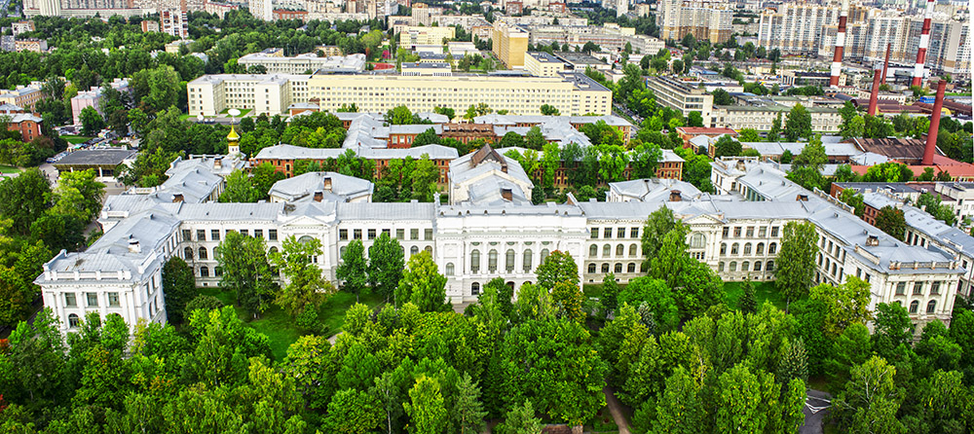
Санкт-Петербургский политехнический университет Петра Великого
Автор: Студент 4 курса ИВТ, Института Информационных Технологий и Технологического Образования, РГПУ им. А. И. Герцена

Slide 2

Санкт-Петербургский политехнический университет Петра Великого — высшее учебное заведение в Санкт-Петербурге. Основан в 1899 году.
Имеет статус национального исследовательского университета (НИУ).
В 2021 году в международном рейтинге Times Higher Education (THE) занимает первое место среди российских технических вузов.

Slide 3
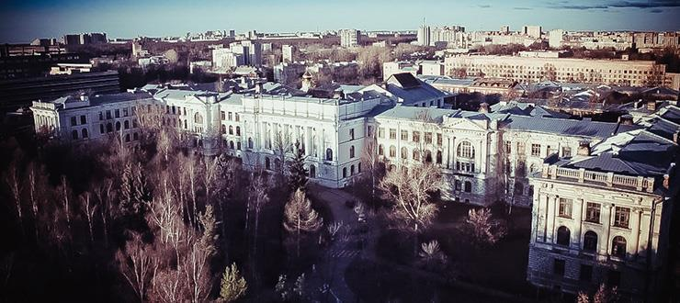
Общие сведения
Гидробашня Политеха — кафедра гидравлики и символ СПбПУ, 1905 год, фото 2016 года
Университет включает в себя 12 базовых институтов, факультеты дополнительного образования, филиал в городе Сосновый Бор, комплекс научно-исследовательских подразделений, включающий объединённый научно-технологический институт, научно-образовательные центры, ряд специализированных научно-производственных структур, спортивный комплекс, профилакторий и базы отдыха.
Входит в пятёрку лучших технических вузов страны.
В июле 2013 года университет вошёл в число победителей конкурса на статус «Ведущие университеты России».
По имени университета названы близлежащая Политехническая улица и станция метро «Политехническая».

Slide 4
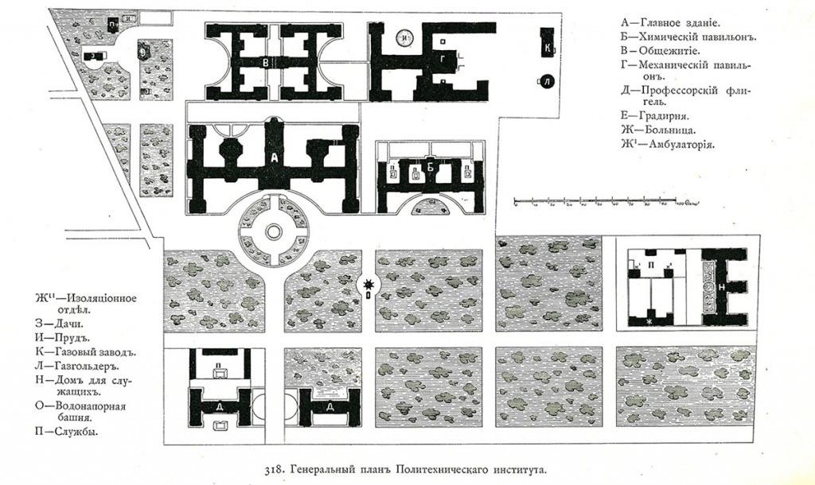

Slide 5
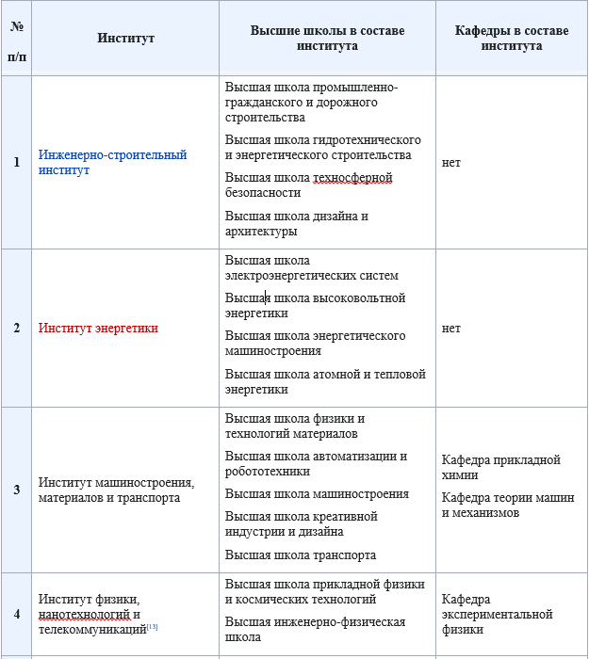

Slide 6
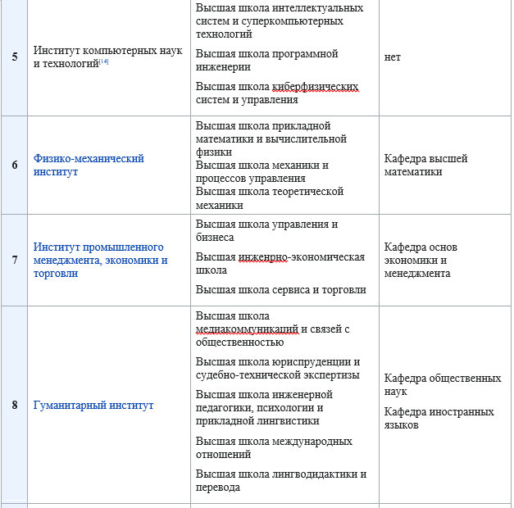

Slide 7
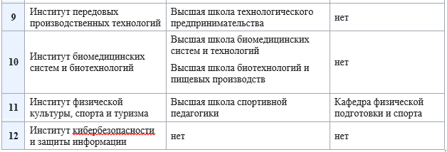

Slide 8
Научные направления
Высшая школа интеллектуальных систем и суперкомпьютерных технологий
- Теория и проектирование вычислительных устройств и систем с повышенными требованиями к надежности
- Теория и технология сквозного проектирования электронных устройств и систем специального назначения
- Интеллектуальные системы обработки информации и управления на базе нейронных сетей, мягких вычислений и теории самоорганизации
- Статический анализ и верификация программного обеспечения
- Интеллектуальный информационный поиск
- Методы и средства обработки изображений, трехмерное моделирование сложных объектов
- Встраиваемые интеллектуальные системы управления
- Системы управления базами данных и интеллектуальные информационные системы
- Теоретические и прикладные исследования распознавания образов
- Параллельные и распределенные вычисления
- Микропроцессорные системы управления
- Теоретические и практические аспекты прикладной информатики

Slide 9
Научные направления
Высшая школа киберфизических систем и управления
• Электроэнергетические системы. Управление электроэнергетическими системами и объединениями.
• Математические модели теплопроводности и диффузии
• Организация и управление в системе образования
• Теория управления и регулирования движения
• Уравнения математической физики, математические модели аэро- и гидромеханики, кинетические уравнения
• Функциональный анализ, дифференциальные уравнения с частными производными, интегральные уравнения
• Анализ и управление рисками, связанными с информационной безопасностью
• Исследования в области когнитивных (познающих) систем с акцентом на разработку методов обучения и самообучения, а также нейроморфных средств, обеспечивающих интеллектуальным системам возможность автоматического накопления знаний об окружении и поведении в нем
• Разработка роботизированных агентов для игровых и промышленных приложений
• Разработка интеллектуальных систем управления гуманоидными роботами и проведение когнитивных исследований и использованием таких роботов
• Фундаментальные и прикладные исследования в области теории искусственного интеллекта и интеллектуальных систем промышленной автоматизации, роботизации и управления в технических системах
• Инженерные методики разработки и внедрения новых производственных систем и технологий, расчет и проектирование систем комплексного мониторинга, автоматизации и управления в промышленности и научных исследованиях

Slide 10
Научные направления
- Авторские образовательные программы подготовки и переподготовки специалистов в области передовых технологий концептуального моделирования, проектирования и оптимизации систем
- Формирование и научно-методическое обеспечение нового междисциплинарного направления подготовки и переподготовки специалистов для инновационной сферы
- Развитие теории управления инновационными процессами, развитие принципов и инструментария управления инновациями: управление проектами – управление программами (многопроектное управление) – управление процессами
- Имитационное моделирование инновационных процессов и систем
- Экологические аспекты управления инновационными процессами
- Развитие теории и инструментария системологии
- Региональные инновационные системы
- Математическое моделирование в приборостроении
- Приборы и датчики для измерения механических величин (совместно с университетом г. Дармштадт)
- Информационно-измерительные системы (в промышленности, робототехнике, биомедицине, экологии)
- Новые методы обработки измерительной информации и программное обеспечение информационно-измерительных систем
- Исследование метрологических проблем новых областей науки и техники
- Информационная безопасность технических объектов и систем (совместно с университетом г. Дармштадт)
- Комплексная защита объектов информатизации на судах

Slide 11
Научные направления
Высшая школа программной инженерии
• Технологии и инструментарий для надежного управления производственными участками Интернета Вещей
• Исследование операций (Operation Research), включая методы оптимизации и теорию принятия решений
• Развитие теории распределенной обработки сигналов и проектирование видео и микропроцессорных систем
• Исследование алгоритмов и разработка систем цифровой обработки сигналов и передачи информации
• Автоматизированное проектирование микроэлектронных устройств
• Разработка теории обеспечения надёжности аппаратно-программных комплексов
• Разработка методов обеспечения проектирования качественного программного продукта, тестирование и верификация
• Моделирование больших динамических систем. Численное моделирование процессов в пристеночной плазме токамаков

Slide 12
Научные направления
• Фундаментальные и прикладные исследования в области теории искусственного интеллекта и интеллектуальных систем промышленной автоматизации, роботизации и управления в технических системах
• Инженерные методики разработки и внедрения новых производственных систем и технологий, расчет и проектирование систем комплексного мониторинга, автоматизации и управления в промышленности и научных исследованиях
• Авторские образовательные программы подготовки и переподготовки специалистов в области передовых технологий концептуального моделирования, проектирования и оптимизации систем
• Помехоустойчивое кодирование в системах хранения и передачи информации
• Компьютерное моделирование сложных систем
• Разработка и верификация параллельных и распределенных управляющих программных комплексов

